Slide 1
Kapittel 19
Integrert markedskommunikasjon

Slide 2
Store endringer de siste årene.
Flere kanaler, digitalisering, sosiale medier
Reklamestøy større en noen gang

Slide 3
Kommunikasjonsmiks
8 hovedelementer
  Reklame
  Salgspromotering
  Arrangementer og opplevelser
  PR
  Nett og sosiale medier
  Mobil
  Direkte databasemarkedsføring
  Personlig salg

Slide 4
Modell for kommunikasjonsprosess

Slide 5
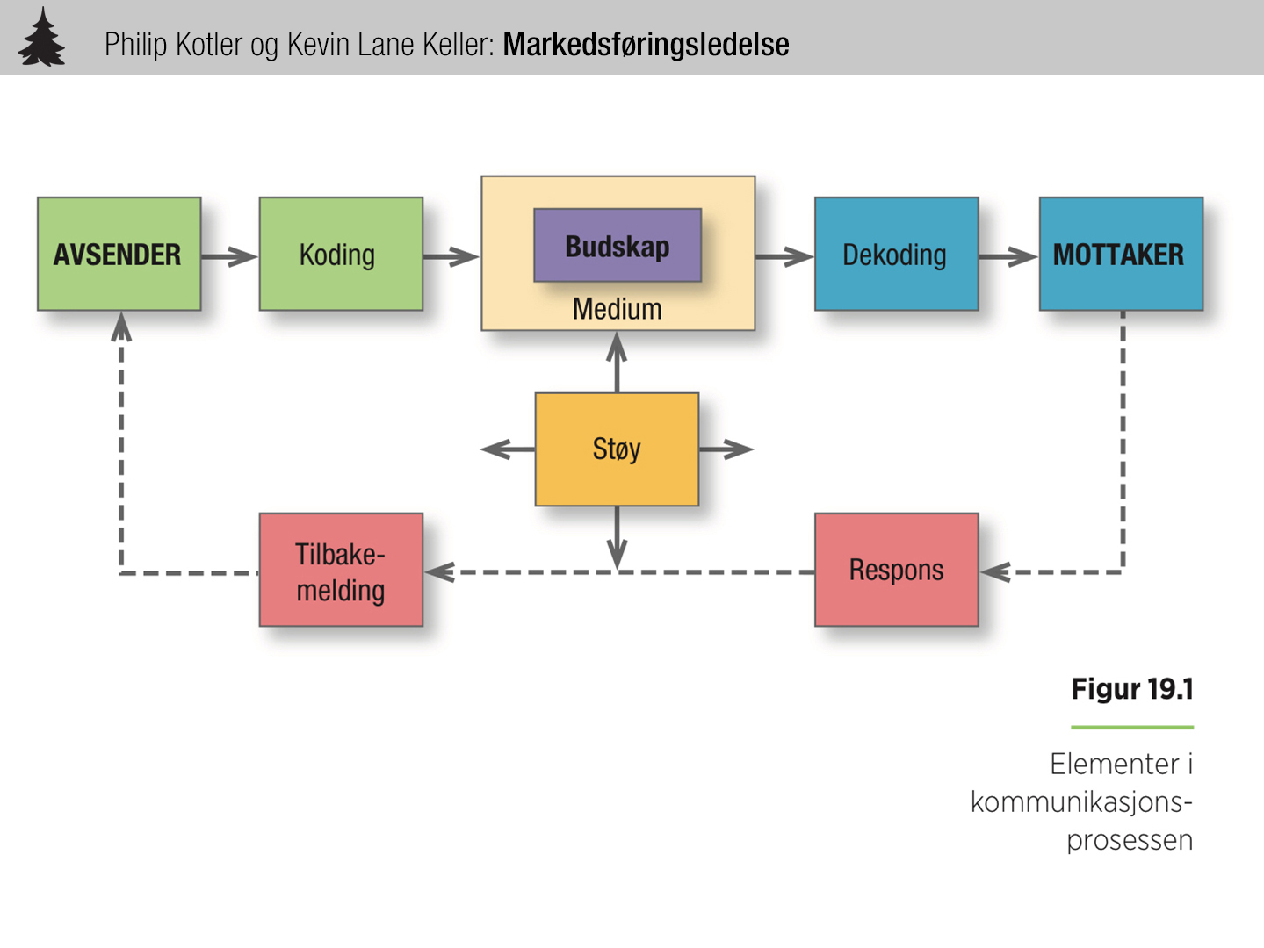

Slide 6
Modeller for respons

Slide 7
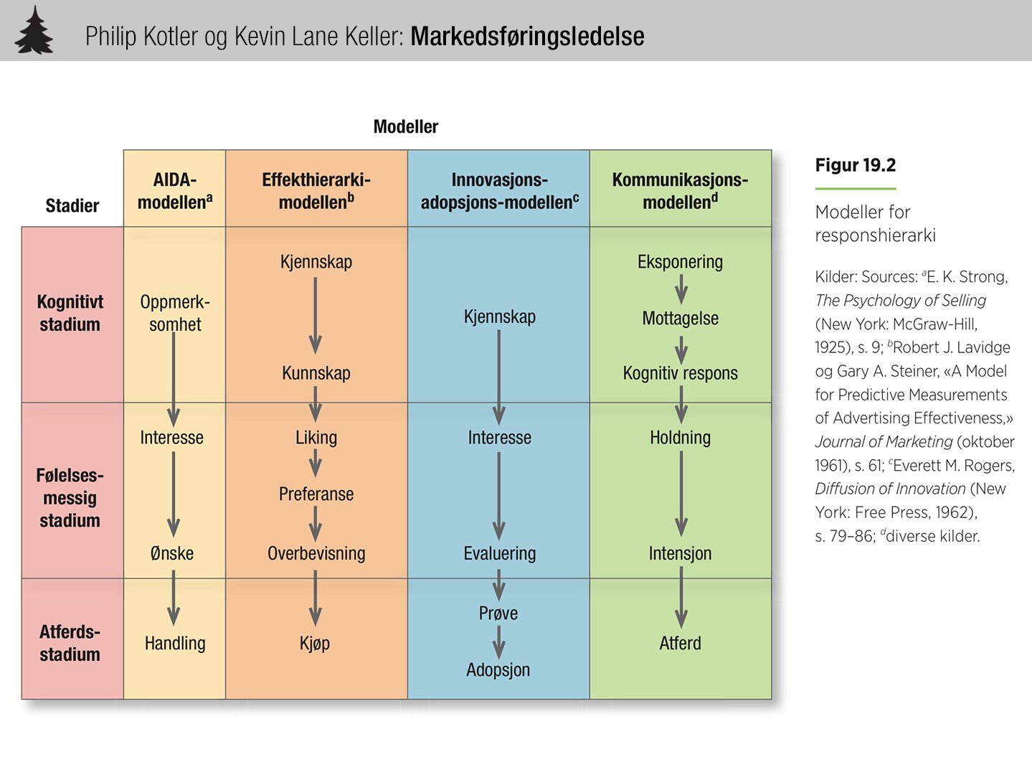

Slide 8
Utvikle effektiv kommunikasjon

Slide 9
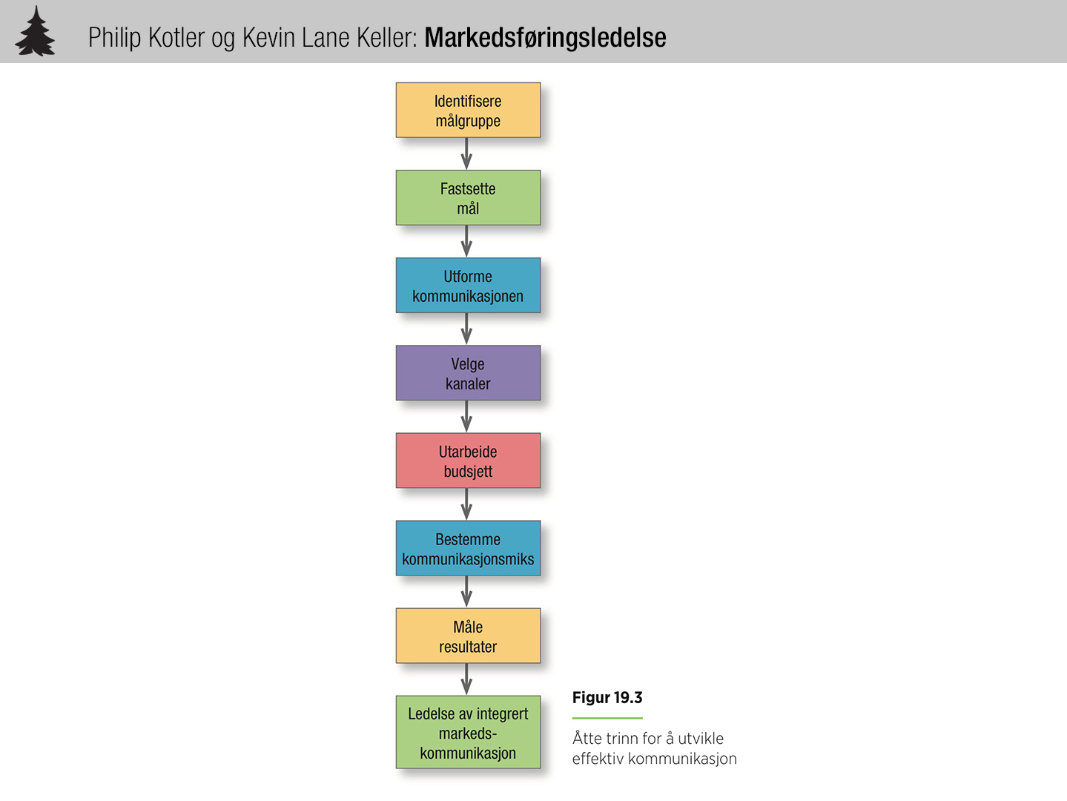

Slide 10
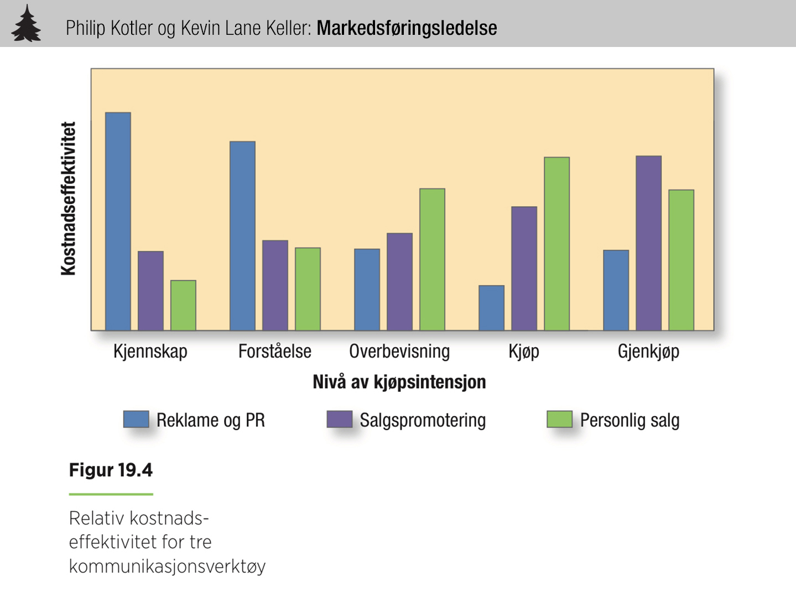

Slide 11
